Slide 1


Slide 2
Agenda
Dizajn
Simboli
Osnovni reel
Bonus reel
Matematičko izračunavanje
Simulacija
Demo
Pitanja

Slide 3
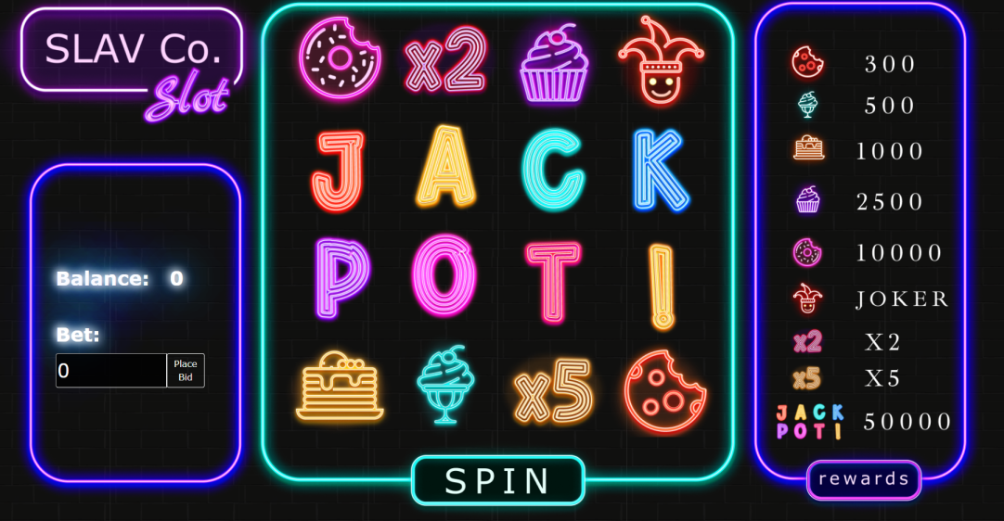

Slide 4
Dizajn
Broj reel-ova : 4
Vidno polje korisnika: 4x4
Cilj: RTP ~0.9

Slide 5





Izbor payline-ova: dijagonale i redovi

Slide 6
Izbor payline-ova: cik-cak

Slide 7
Izbor payline-ova: trapez

Slide 8

Osnovni simboli – id:1-5
ID 1 : Donut
ID 2 : Cupcake

Slide 9
Osnovni simboli – id:1-5
ID 3 : Pancakes
ID 4 : Ice cream

Slide 10
Osnovni simboli – id:1-5
ID 5 : Cookie

Slide 11








Specijalni simbol: JACKPOT! –id:0

Slide 12

Specijalni simbol: x2 i x5 – id: 9 i 10
Bonus se aktivira kada se na tabli nađu 2 ista simbola
Ako se na tabli nađe par x2 i x5 bonus postaje x10

Slide 13

Specijlni simbol: Đoker™ -id: 8
3 Đokera na tabli : izvlačenje kartica
4 Đokera na tabli : bonus reel

Slide 14
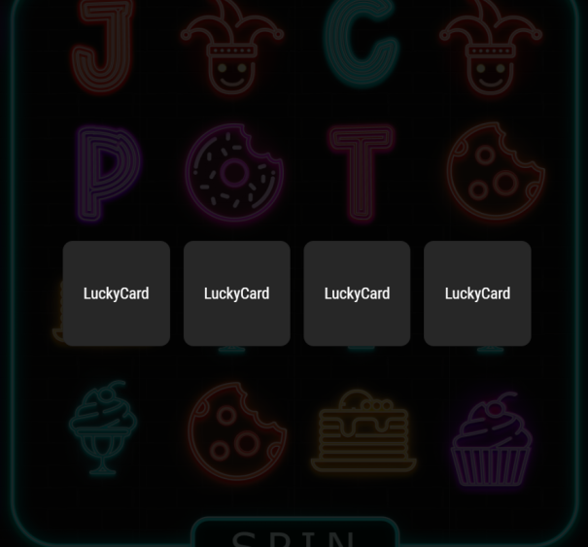
Specijalna igra: Izvlačenje kartica
Pojavljuju se posle 3 đokera
Izvlači se kartica i dobija se nasumična vrednost koju je igrač izabrao

Slide 15
Specijalna igra: bonus reel
Reel koji ima značajno veći RTP
Duplo kraći reel
Povećana frekvencija simbola koji više plaćaju

Slide 16
Osnovni reel
 | R1 | R2 | R3 | R4
1 | 0 | 0 | 0 | 0
2 | 0 | 0 | 0 | 0
3 | 3 | 5 | 4 | 4
4 | 4 | 10 | 3 | 4
5 | 5 | 2 | 4 | 5
6 | 2 | 3 | 5 | 4
7 | 4 | 5 | 5 | 5
8 | 1 | 1 | 3 | 2
9 | 5 | 1 | 1 | 1
10 | 5 | 4 | 5 | 5
11 | 3 | 3 | 2 | 2
12 | 1 | 5 | 5 | 5
13 | 2 | 2 | 1 | 9
14 | 5 | 3 | 5 | 3
15 | 8 | 4 | 8 | 4
16 | 3 | 3 | 4 | 8
17 | 4 | 5 | 5 | 5
18 | 5 | 2 | 10 | 4
19 | 2 | 8 | 4 | 2
20 | 2 | 1 | 2 | 3
21 | 9 | 4 | 5 | 5
22 | 4 | 5 | 3 | 4
23 | 5 | 3 | 5 | 5
24 | 3 | 4 | 4 | 2
25 | 4 | 3 | 4 | 3
Ukupno |  |  | R1 |  |  | R2 |  |  | R3 |  |  | R4
0 | 8 |  | 0 | 2 |  | 0 | 2 |  | 0 | 2 |  | 0 | 2
1 | 8 |  | 1 | 2 |  | 1 | 3 |  | 1 | 2 |  | 1 | 1
2 | 13 |  | 2 | 4 |  | 2 | 3 |  | 2 | 2 |  | 2 | 4
3 | 16 |  | 3 | 4 |  | 3 | 6 |  | 3 | 3 |  | 3 | 3
4 | 21 |  | 4 | 5 |  | 4 | 4 |  | 4 | 6 |  | 4 | 6
5 | 26 |  | 5 | 6 |  | 5 | 5 |  | 5 | 8 |  | 5 | 7
6 | 0 |  | 6 | 0 |  | 6 | 0 |  | 6 | 0 |  | 6 | 0
7 | 0 |  | 7 | 0 |  | 7 | 0 |  | 7 | 0 |  | 7 | 0
8 | 4 |  | 8 | 1 |  | 8 | 1 |  | 8 | 1 |  | 8 | 1
9 | 2 |  | 9 | 1 |  | 9 | 0 |  | 9 | 0 |  | 9 | 1
10 | 2 |  | 10 | 0 |  | 10 | 1 |  | 10 | 1 |  | 10 | 0

Slide 17
Bonus reel
Ukupno |  |  | R1 |  |  | R2 |  |  | R3 |  |  | R4
0 | 8 |  | 0 | 2 |  | 0 | 2 |  | 0 | 2 |  | 0 | 2
1 | 10 |  | 1 | 4 |  | 1 | 2 |  | 1 | 2 |  | 1 | 2
2 | 6 |  | 2 | 1 |  | 2 | 1 |  | 2 | 1 |  | 2 | 3
3 | 6 |  | 3 | 1 |  | 3 | 2 |  | 3 | 2 |  | 3 | 1
4 | 6 |  | 4 | 2 |  | 4 | 1 |  | 4 | 2 |  | 4 | 1
5 | 6 |  | 5 | 1 |  | 5 | 2 |  | 5 | 2 |  | 5 | 1
6 | 0 |  | 6 | 0 |  | 6 | 0 |  | 6 | 0 |  | 6 | 0
7 | 0 |  | 7 | 0 |  | 7 | 0 |  | 7 | 0 |  | 7 | 0
8 | 0 |  | 8 | 0 |  | 8 | 0 |  | 8 | 0 |  | 8 | 0
9 | 3 |  | 9 | 1 |  | 9 | 0 |  | 9 | 0 |  | 9 | 2
10 | 3 |  | 10 | 0 |  | 10 | 2 |  | 10 | 1 |  | 10 | 0
 | R1 | R2 | R3 | R4
1 | 0 | 0 | 0 | 0
2 | 0 | 0 | 0 | 0
3 | 1 | 5 | 4 | 1
4 | 4 | 10 | 3 | 2
5 | 1 | 2 | 4 | 9
6 | 2 | 3 | 5 | 4
7 | 4 | 5 | 1 | 5
8 | 1 | 1 | 3 | 2
9 | 9 | 1 | 1 | 1
10 | 5 | 10 | 5 | 3
11 | 3 | 3 | 2 | 2
12 | 1 | 4 | 10 | 9

Slide 18
Traženje tabele plaćanja
Frekvencija isplate simbola
Heuristična promena isplata
RTP u željenom opsegu
Zaokružene vrednosti isplate
Id simbola | Isplata | Frekvencija
0 | 50,000 | 0.00000768
1 | 10,000 | 0.0005
2 | 2,500 | 0.0044
3 | 1,000 | 0.008
4 | 500 | 0.048
5 | 300 | 0.077

Slide 19
Izračunavanje RTP-a
Sva moguća stanja na tabli
RTP bonus reel-a: 4.61
RTP osnovnog reel-a: 0.912352256

Slide 20
Izracunavanje RTP-a pomoću simulacije
 | 1 | 2 | 3 | 4 | 5 | 6 | 7 | 8 | 9 | 10
i=1,000 | 0.838 | 0.7681 | 0.901 | 1.0131 | 0.666 | 0.826 | 1.0792 | 0.9741 | 1.0131 | 0.8832
i=10,000 | 0.8956 | 0.8750 | 0.9014 | 0.8998 | 0.8703 | 0.8981 | 0.9139 | 0.9854 | 0.8578 | 0.9595
i=100,000 | 0.9164 | 0.9013 | 0.8972 | 0.9137 | 0.8964 | 0.8903 | 0.8841 | 0.9232 | 0.8947 | 0.9265
i=100,000 | 0.9140 | 0.9118 | 0.9257 | 0.9182 | 0.9151 | 0.9115 | 0.9089 | 0.9132 | 0.9117 | 0.9081
i=1,000,000 | 0.9119 | 0.9087 | 0.9131 | 0.9119 | 0.9104 | 0.9113 | 0.9132 | 0.9102 | 0.9135 | 0.9121
i=10,000,000 | 0.9119 | 0.9088 | 0.9132 | 0.9119 | 0.9105 | 0.9113 | 0.9133 | 0.9103 | 0.9136 | 0.9121

Slide 21
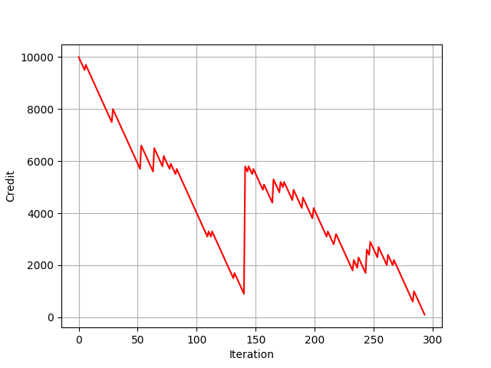
Primer simulacije jedne igre

Slide 22
Demo

